Slide 1
муниципальное бюджетное дошкольное образовательное учреждение города Кургана
«Детский сад компенсирующего вида № 13 «Умка»
ПДС № 2
«Преемственность в работе учителя-логопеда и других специалистов ДОУ на примере
занятия-развлечения с элементами логоритмики»
(взаимосвязь учителя-логопеда и музыкального руководителя)
Курган, 2013 год

Slide 2
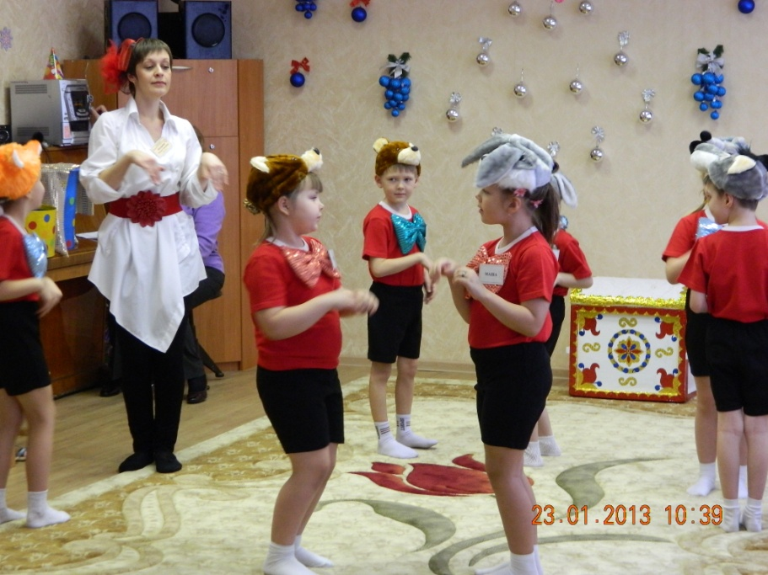
Если говорить вам сложно –
музыка всегда поможет!

Slide 3
Взаимодействие учителя-логопеда и
музыкального руководителя осуществляется
по двум направлениям:
коррекционно-развивающее;
информационно-консультативное.

Slide 4
Осуществляя свою работу и логопед, и музыкальный руководитель должны:
учитывать структуру речевого нарушения;
осуществлять индивидуальный подход на фоне коллективной деятельности;
закреплять знания, умения и навыки приобретённые на логопедических занятиях;
всесторонне развивать личность дошкольника.

Slide 5
Принципы построения совместных занятий:
Занятия строятся на основе общих положений коррекционно-педагогической работы с дошкольниками, имеющими отклонения в развитии.
Занятия проводятся систематически, т.к. только при этом условии у дошкольников формируются и закрепляются правильные двигательные динамические стереотипы.
Принцип всестороннего воздействия.
Принцип доступности и индивидуального подхода. Содержание и дидактические приемы проведения совместных занятий подбираются и внедряются дифференцированно, сообразно возрасту детей, структуре и составу речевых нарушений.
Принцип наглядности.
Принцип постепенного усложнения двигательных, речевых и музыкальных заданий.

Slide 6
Основные задачи, стоящие перед логопедом и музыкальным руководителем:
Оздоровительные | Образовательно-воспитательные | Коррекционные
Укреплять костно-мышечный аппарат. Развивать дыхание. Развивать координацию движений и моторные функции. Формировать правильную осанку. | Воспитывать и развивать чувство ритма, способность ощущать в музыке, движениях ритмическую выразительность. Формировать способность восприятия музыкальных образов. Совершенствовать личностные качества, чувство коллективизма. | Развивать речевое дыхание. Развивать артикуляционный аппарат. Формировать просодические компоненты речи. Развивать фонематическое восприятие. Развивать грамматический строй и связную речь.

Slide 7
Учитель-логопед:
постановка диафрагмально-речевого дыхания;
укрепление мышечного аппарата речевых органов средствами логопедического массажа;
формирование артикуляторной базы для исправления неправильно произносимых звуков;
коррекция нарушенных звуков, их автоматизация и дифференциация;
развитие фонематического восприятия, анализа и синтеза;
совершенствование лексико-грамматической стороны речи;
обучение умению связно выражать свои мысли;
обучение грамоте, профилактика дисграфии и дислексии;
развитие психологической базы речи;
совершенствование мелкой моторики;
логопедизация занятий и режимных моментов.

Slide 8
Музыкальный руководитель:
Развитие и формирование:
слухового внимания и слуховой памяти;
оптико-пространственных представлений;
зрительной ориентировки на собеседника;
координации движений;
умения передавать несложный музыкальный ритмический рисунок.
Воспитание:
темпа и ритма дыхания и речи;
орального праксиса;
просодики;
фонематического слуха.

Slide 9
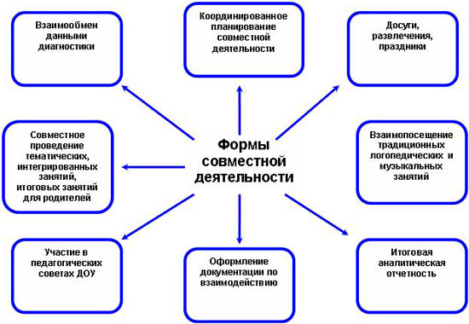

Slide 10
Формы и виды взаимодействия
музыкального руководителя с учителем-логопедом:
План взаимодействия учителей-логопедов с музыкальным руководителем на учебный год.
Журнал взаимодействия.
Совместный подбор методической литературы, пособий и репертуара.
Участие учителей-логопедов в подготовке и проведении тематических развлечений, праздников, открытых занятий.
Составление картотек речевых игр, игр со словом и т.д.
Выступление музыкального руководителя на педагогических советах на темы, касающиеся коррекционных упражнений, игр со словом, пения и т.д. для профилактики нарушений речи.
Использование на музыкальных занятиях, праздниках и развлечениях логопедических распевок, речевых игр, логоритмических упражнений, игр со словом, пальчиковых игр, музыкально-ритмических движений с пением, поговорок, небылиц, считалок, подговорок, музыкально-дидактических игр со словом, потешек, частушек, загадок, стихов, скороговорок, инсценировок сказок и песен, вокально-хоровая работа.

Slide 11
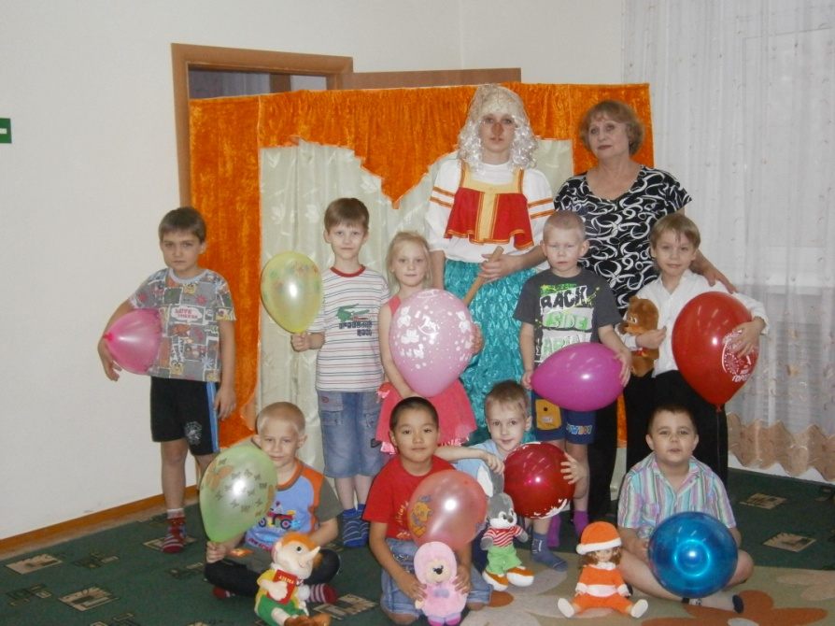
Логоритмика, друзья, умная наука! С нею, точно знаю я, не страшна нам скука. Логоритмика - забава и учёба, и игра! Очень любит заниматься этим делом детвора. Это знают все вокруг, логоритмика - наш друг! Она учит, исправляет, с нами весело играет! Движение, музыка и слово! Всё это связано толково. Если что не ясно Вам, приходите в гости к нам!

